Slide 1
CHÀO MỪNG CÁC CON
ĐẾN VỚI TIẾT HỌC

Slide 2
KHỞI ĐỘNG

Slide 4
To¸n
Bài 3: Đề - xi - mét

Slide 5
TIẾT 1

Slide 7
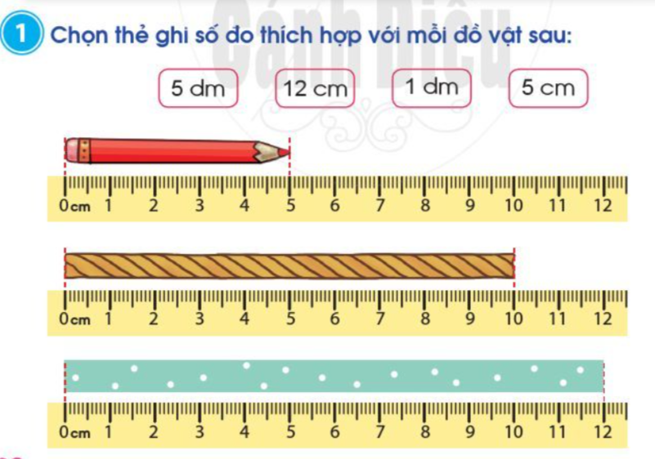

Slide 8
a.
1 dm
b. 2 dm = 20 cm

Slide 9
Cùng hát nào bạn ơi!

Slide 10
TIẾT 2

Slide 11
10
20
1
2

Slide 12
= 17 dm
= 11 dm
= 20 dm
= 30 dm

Slide 13
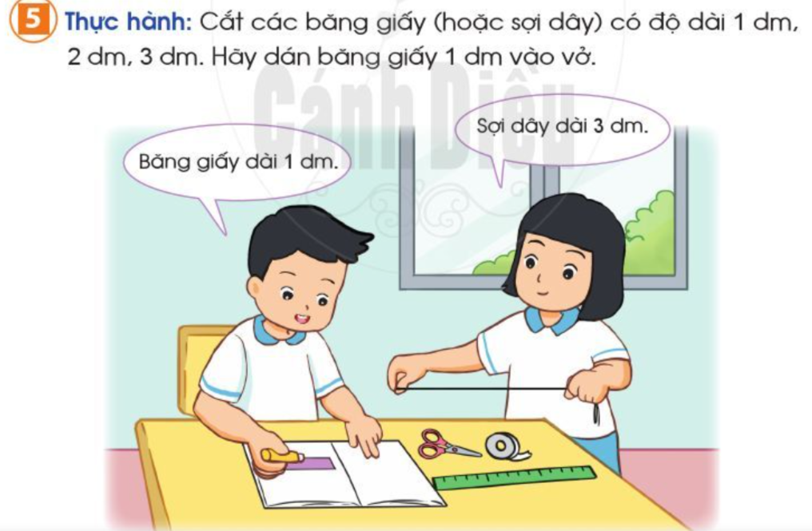

Slide 14
HẸN GẶP LẠI

